Slide 1

ЛИЧНОЕ ДЕЛО
`
`
ОПЕРАТИВНИКА
ZXCDemonDestroyerCommander ApparationProtectorHunterProphet BreakerAssasinKing

Slide 2
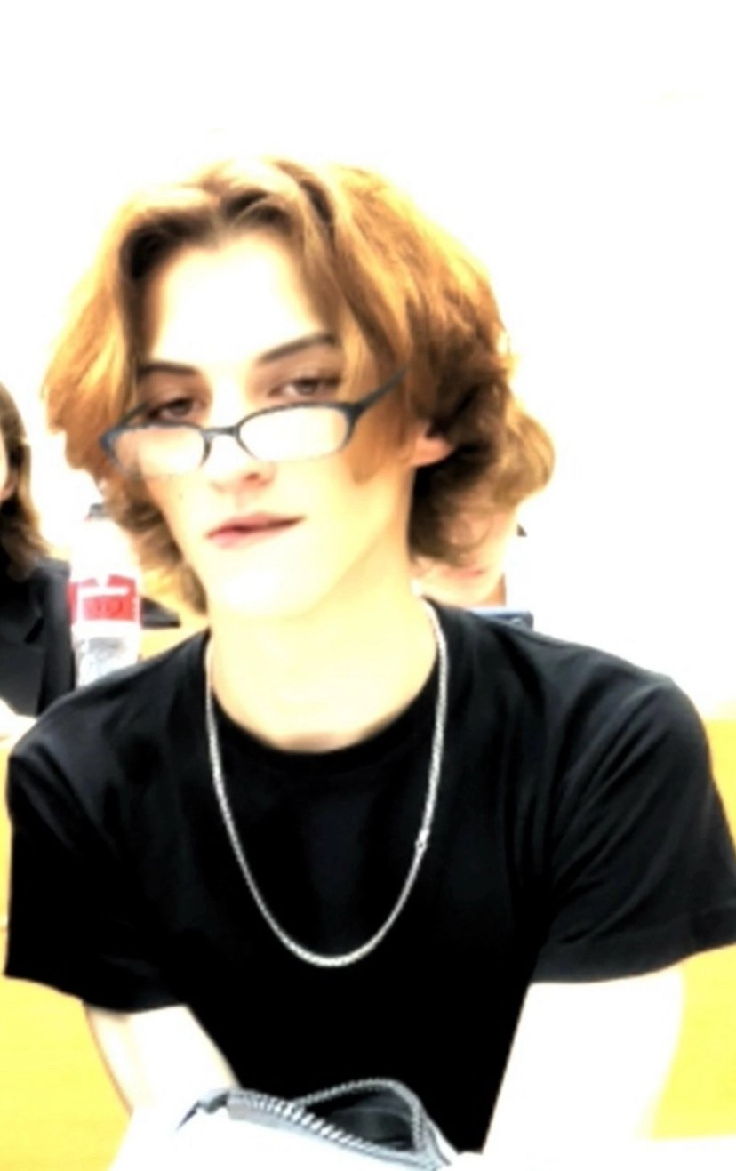

Дудинский
Артемович
Юрий
02.07/
2008
ОСНОВНАЯ ИНФОРМАЦИЯ
Место рождения:
кр. Красноярский
г. Железногорск
…
Личные ориентиры:
Vibe coding🤨🤨
Учеба
Спорт
Музыка
42
Текущее местоположение:
Основная база сопротивления
Вдохновляет:
Гейб Ньюэлл
Инди-разработчики
Джоук
Отношение семьи:
Лояльность

Slide 3
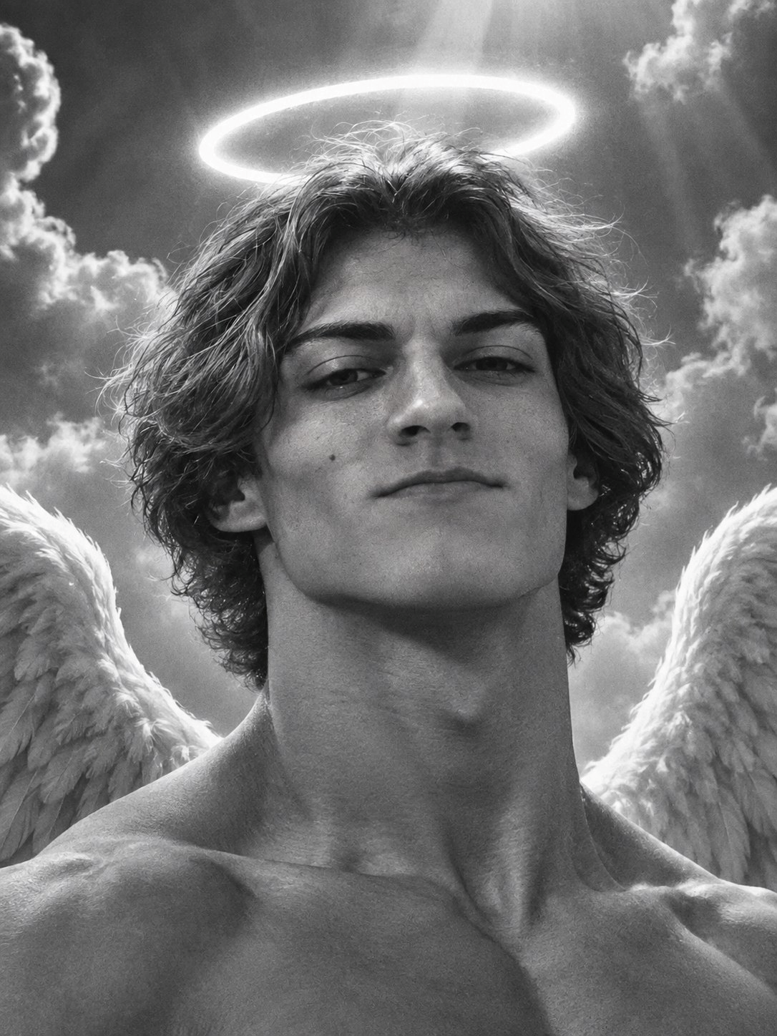
ПОЛЕЗНЫЕ НАВЫКИ
Изучены основы Photoshop, сдан итоговый экзамен в онлайн-школе
Чут-чут🤏 разбирается в FL Studio, но требуется больше практики
Основы Python и C++. Так же затрагивал VBA и C# и Blueprints
Присутствуют навыки коммуникации, умение работать в комманде

Slide 4
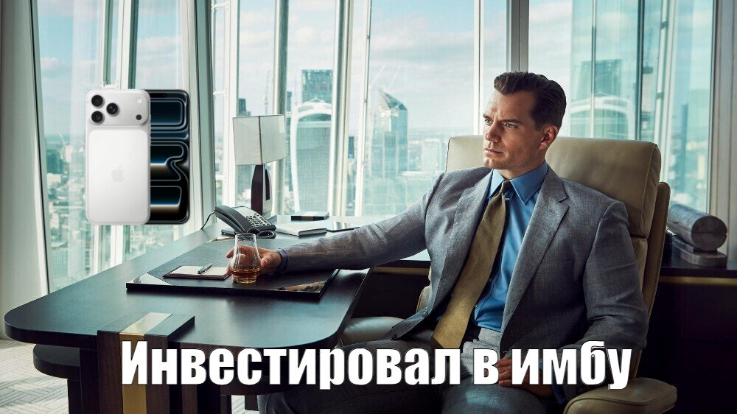
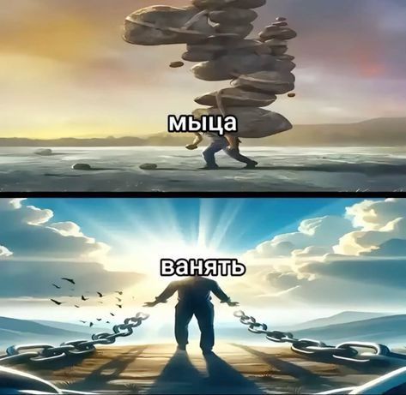
РОЛЬ В ОТРЯДЕ
Организация работы
Координация и тайм-менеджмент:
распределение задач, надзор за дедлайнами и поддержка фокуса на результате
Техническая часть
Разработка и архитектура: превращаю идеи в работающий код, логику и стабильный продукт
(в перспективе)

Slide 5
ПОСЛУЖНОЙ СПИСОК
Операция | Результат
Создание игры в Unity №1 | Ранение ❌
Курс Photoshop | Завершено ✅
Изучение Construct | Неизвестно?
Изучение С++ | Не завершено…
Изучение Python | Не завершено…
Создание игры в Unity №2 | Ранение ❌
Создание игры в Unreal Engine 5.4 | Пропал без вести…
Подготовка к ЕГЭ | Наконец-то☠️
ЕГЭ | Ужас
Поступление | Ужас, но поменьше
Вступление в сопротивление | Новое начало?
… | …
… | …
… | …
… | …
… | …
Желает возобновить деятельность, опробовать себя в работе в команде…

Slide 6
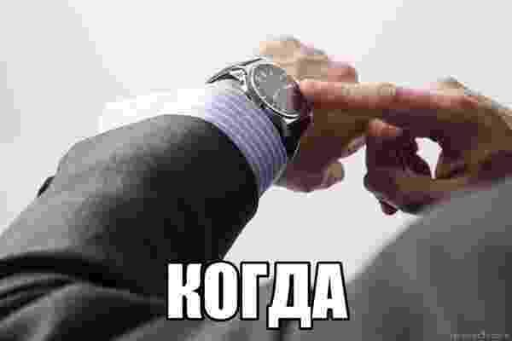
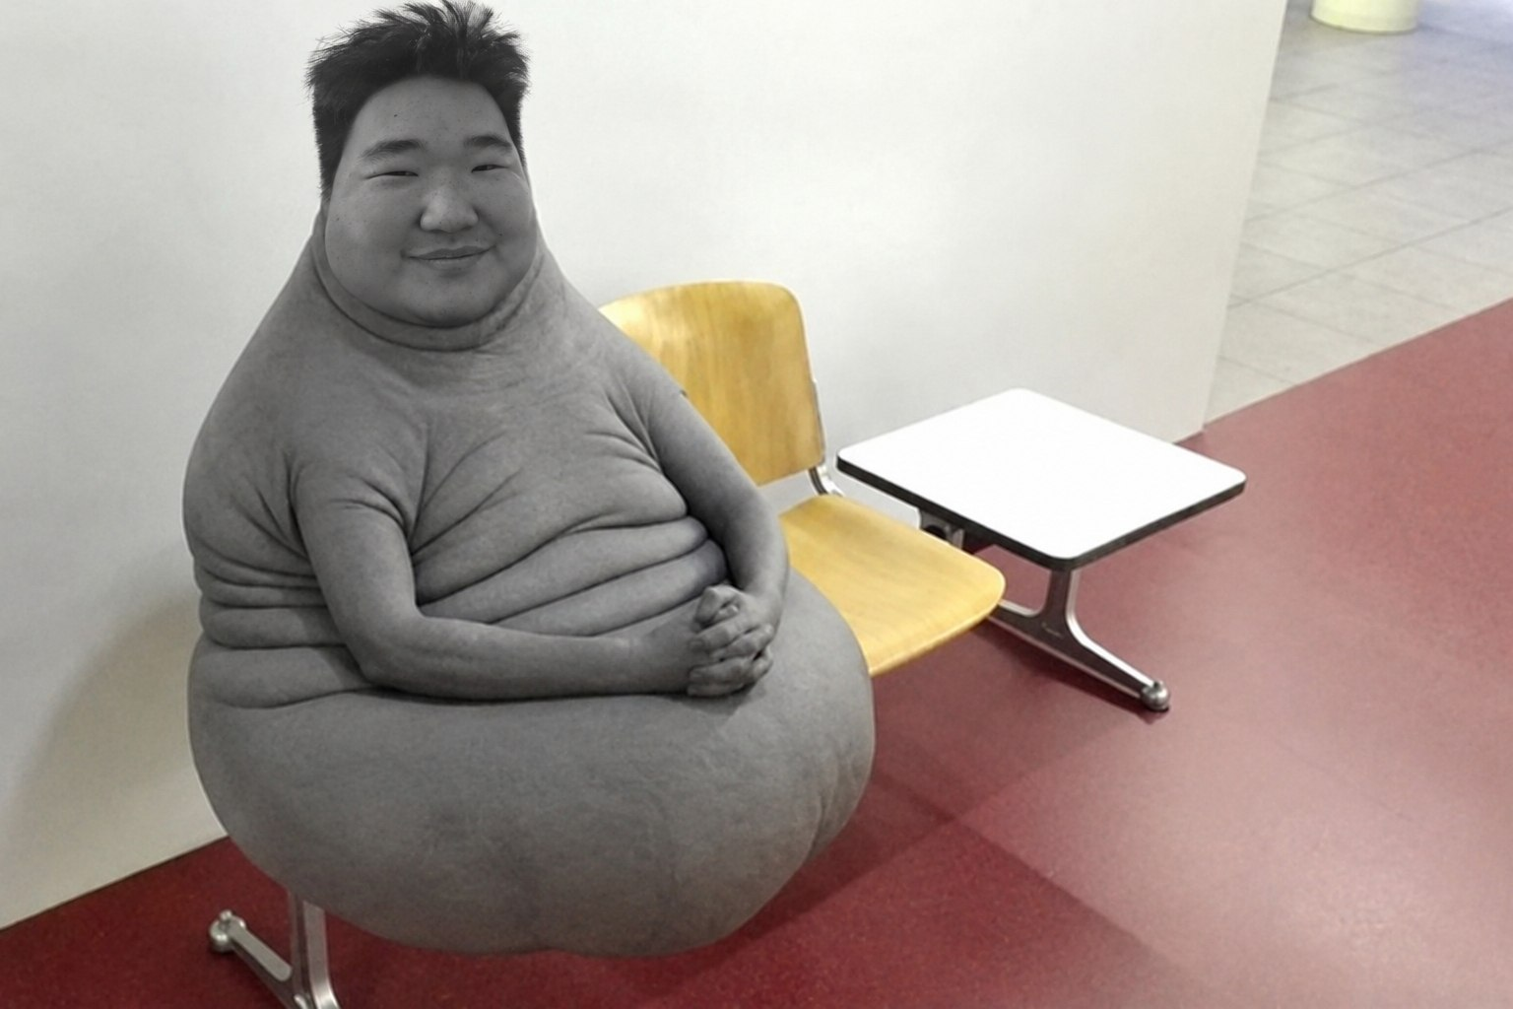
ПЛАН РАЗВИТИТЯ
На данный момент проходит реабилитацию после ЕГЭ, отошел от дел в ожидании подходящего момента. За курс хочет научиться работать в большой команде. Ожидает интересных заданий, в которых действительно можно проявить себя.

Slide 7

ВДОХНОВЕНИЕ ПРИХОДИТ ВО ВРЕМЯ РАБОТЫ
Пример тому
эта работа
Как он спал после того как закончил

Slide 8
БУДУЩЕЕ ЗА НАМИ
`
`

